Slide 1
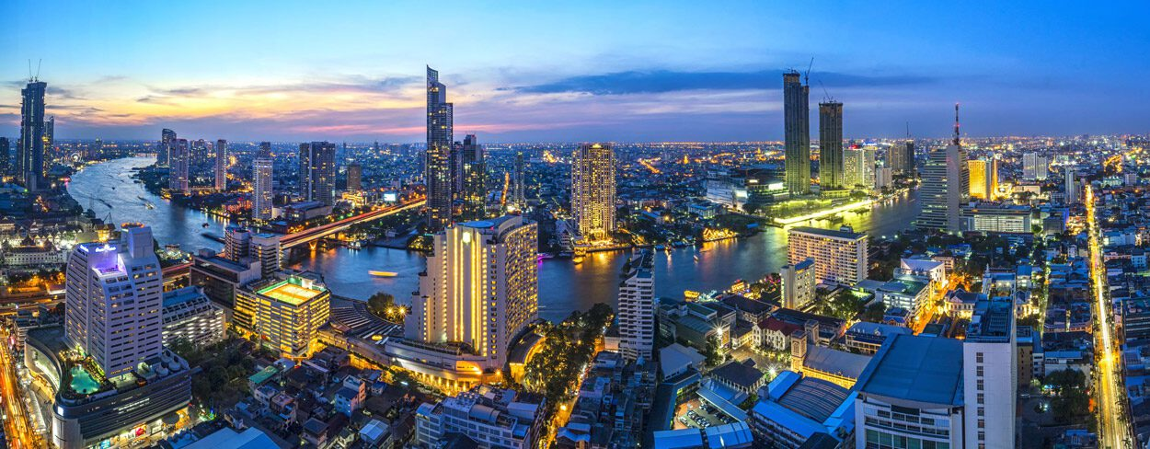
Informatiesessie Studiereis
Bangkok

Slide 2
Algemene informatie
Mentimeter
Vlucht & verblijf
Visum & vaccinatie
Activiteiten

Slide 3
Algemene informatie
18 maart t/m 28 maart 2024
Maandag t/m donderdag
Prijs: 900 euro per persoon
Inclusief
Vlucht
Verblijf
Diner
Excursies
Aanmelddeadline: 31 oktober 2023
Notes:
Toelichting borg: de Smeetskring organiseert inhousedagen, mocht er te weinig animo zijn, dan wordt er van studiereisdeelnemers gevraagd om deel te nemen. Deze krijg je achteraf gewoon terug natuurlijk.

Slide 4
Mentimeter
https://www.menti.com/alaurn9cayfx
Notes:
Kahoot quiz met algemene vragen over New York

Slide 5
Vlucht
Luchtvaartmaatschappij | Vlucht | Vertrekdatum, -tijd | Aankomsttijd, datum
Lufthansa | AMS-MUC | 18 maart om 19:50 | 18 maart om 21:10
Lufthansa | MUC-BKK | 18 maart om 22:10 | 19 maart om 14:55
Austrian Airlines | BKK-VIE | 28 maart om 14:00 | 28 maart om 19:35
Austrian Airlines | VIE-AMS | 28 maart om 20:20 | 28 maart om 22:15
Handbagage (max. 8kg) + Check-in koffer (max. 23kg)
5 uur tijdsverschil
Maaltijd inbegrepen
Notes:
2 directe vluchten. Heenweg is overdag, terugweg is ‘s nachts dus houdt hier rekening mee.

Slide 6
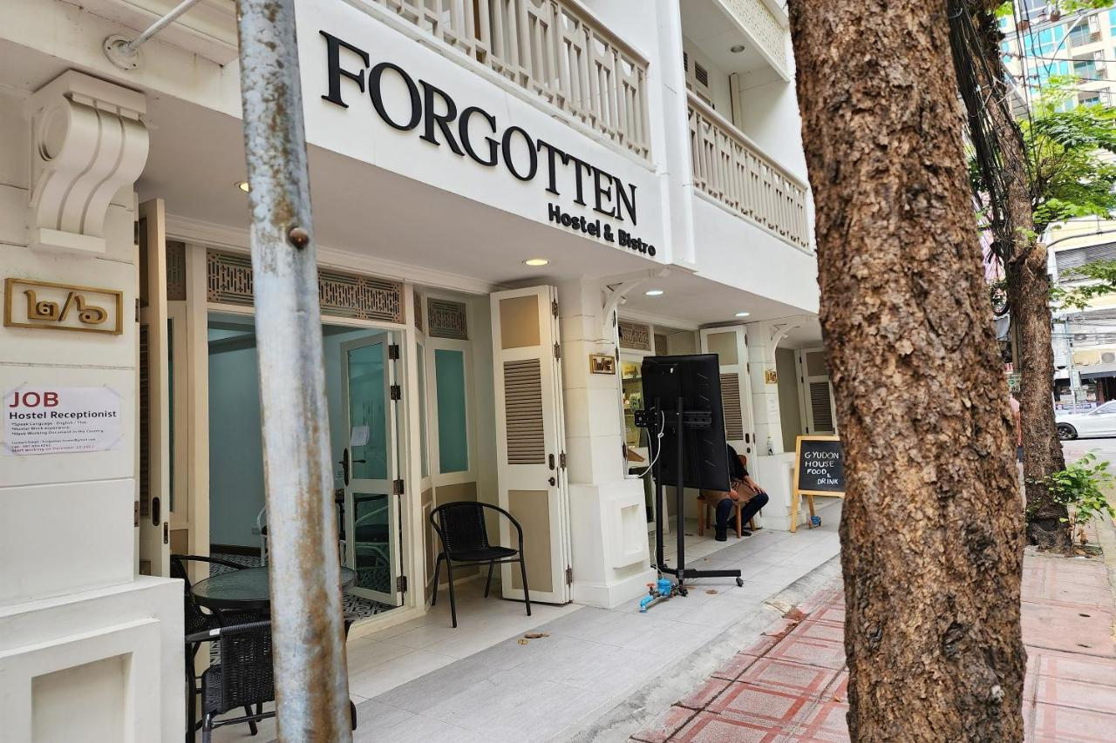
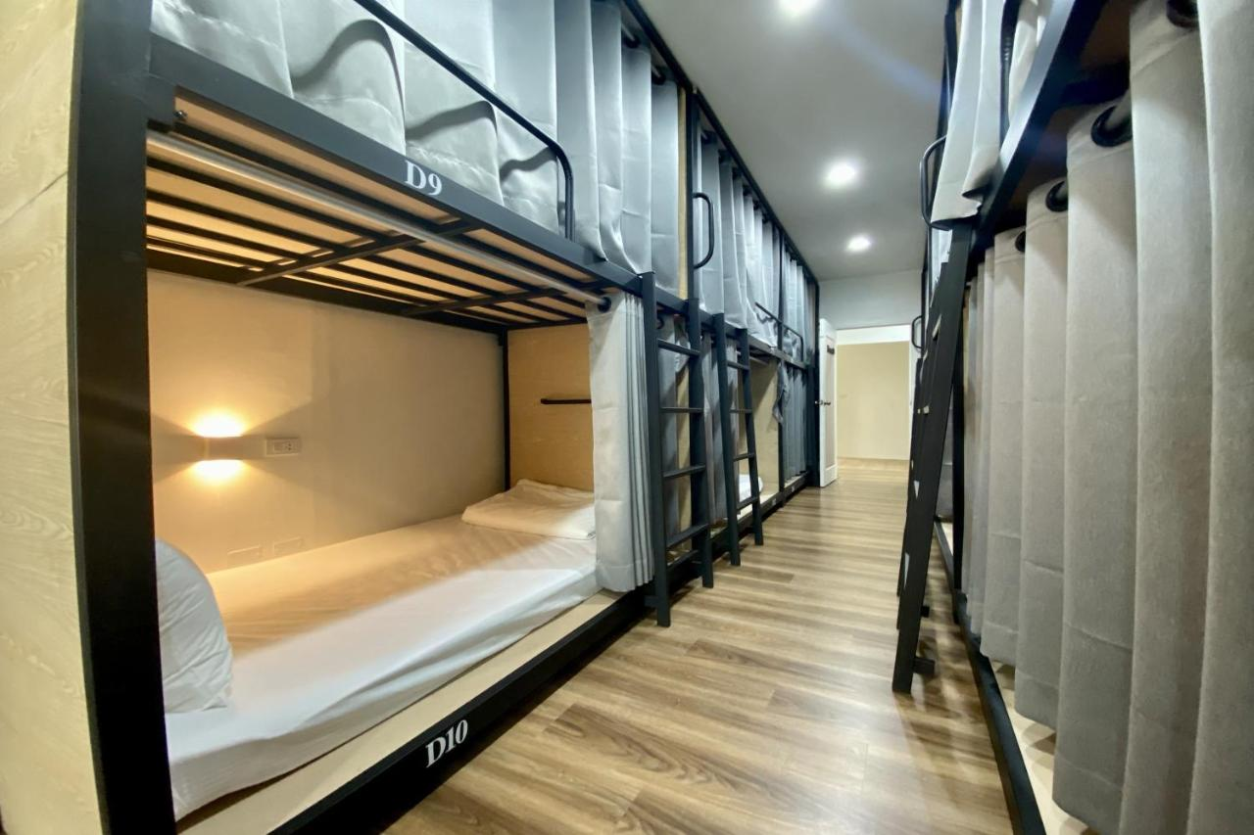
Verblijf
Forgotten Hostel Silom
9 nachten
2 Sap Road, 10500 Bang Rak, Thailand
Naast de metro gelegen
Notes:
Rechts zie je hoe de slaapzalen en het gebouw eruit zien.

Slide 7
Inreisvoorwaardes
Geldig PASPOORT !
Moet bij aankomst nog minimaal 6 maanden geldig zijn
Geen visum nodig bij verblijf korter dan 30 dagen, wel geldig retour- of doorreisvliegticket
Notes:
Identiteitskaart is niet geldig, paspoort verplicht.
ESTA zelf aanschaffen, zie de link op deze ppt. Via andere sites is het duurder.
Zelf aanschaffen, want deze is 2 jaar geldig.

Slide 8
Vaccinaties
Geen verplichte vaccinaties voor reizen naar Thailand
DTP (Difterie, tetanus en polio) en Hepatitis A zijn wel aanbevolen
Notes:
Identiteitskaart is niet geldig, paspoort verplicht.
ESTA zelf aanschaffen, zie de link op deze ppt. Via andere sites is het duurder.
Zelf aanschaffen, want deze is 2 jaar geldig.

Slide 9
Andere berichten van Buitenlandse Zaken
Algemeen alarmnummer: 191
Creditcard mee
Check bij provider wat de kosten zijn van bellen en datagebruik buiten de EU, het kan handig zijn een buitenlandbundel aan te schaffen
Verbod op gebruik en bezit van drugs

Slide 10
Activiteiten
Informeel:
Mahanakhon skywalk
Het koninklijk paleis
Boottocht over de Chao Phraya
Fietstour
Rooftopbar
Notes:
Activiteiten die we tot nu toe geregeld hebben.

Slide 11
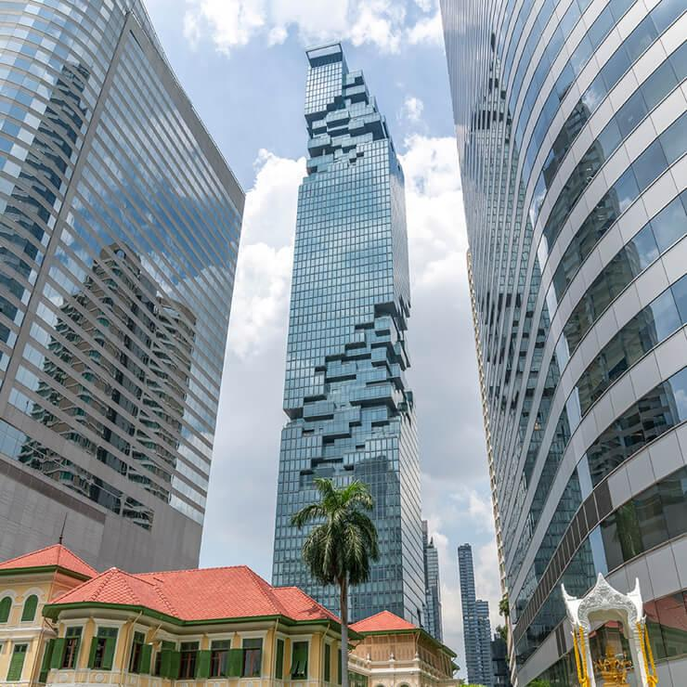
Manahakhon Skywalk
Hoogste observatieplatform van Thailand
314 meter hoog
Panorama uitzicht
Glazen vloer

Slide 12
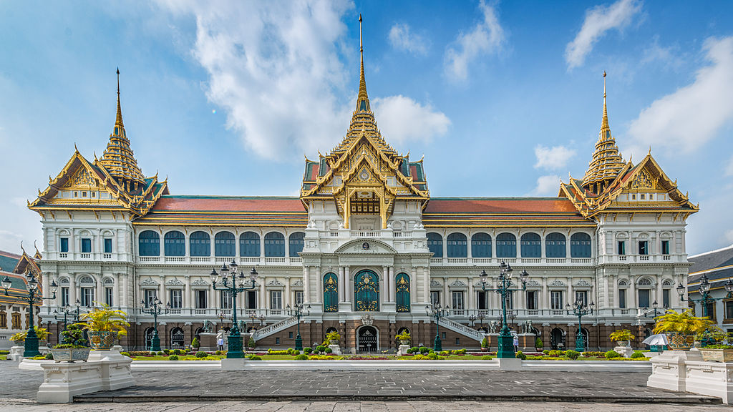
Koninklijk Paleis Bangkok
218.400 m2
Volledig ommuurd (1.9 km)
Smaragdgroene boeddha
Wat Phra Kaew
Notes:
Uitleg over hoe het Rockerfeller centrum gebouwd is.
Omhoog met een sky shuttle, dit is een speciale lift.

Slide 13
Boottocht over Chao Phraya
Boottocht over de rivier Chao Phraya
Hop on hop off
Bezienswaardigheden langs het water
Aanlegpunten bij bezienswaardigheden
Notes:
Het is een van de twee activiteiten.
Optie 1: bezoek aan twee eilanden.
Optie 2: bootcruise langs heel Manhattan.

Slide 14
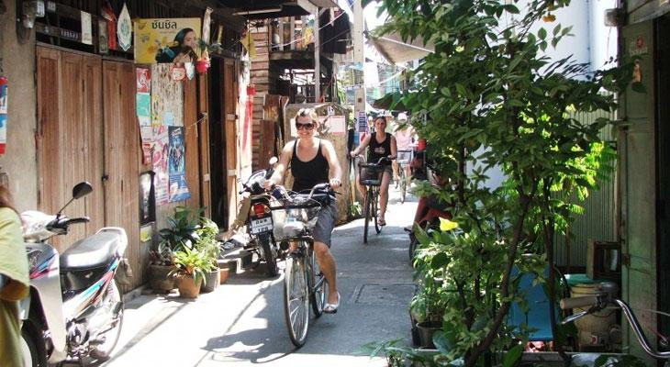
Fietstour
De groene long van Bangkok
Smalle straatjes
Tempels
Thonburi

Slide 15
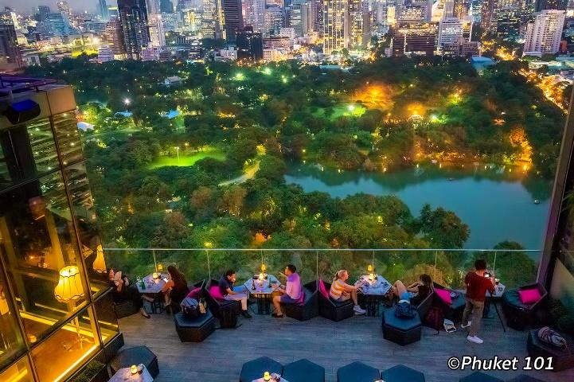
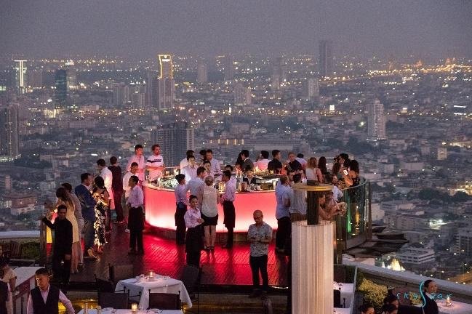
Rooftopbar
29e t/m 83e verdieping
Zonsondergang

Slide 16
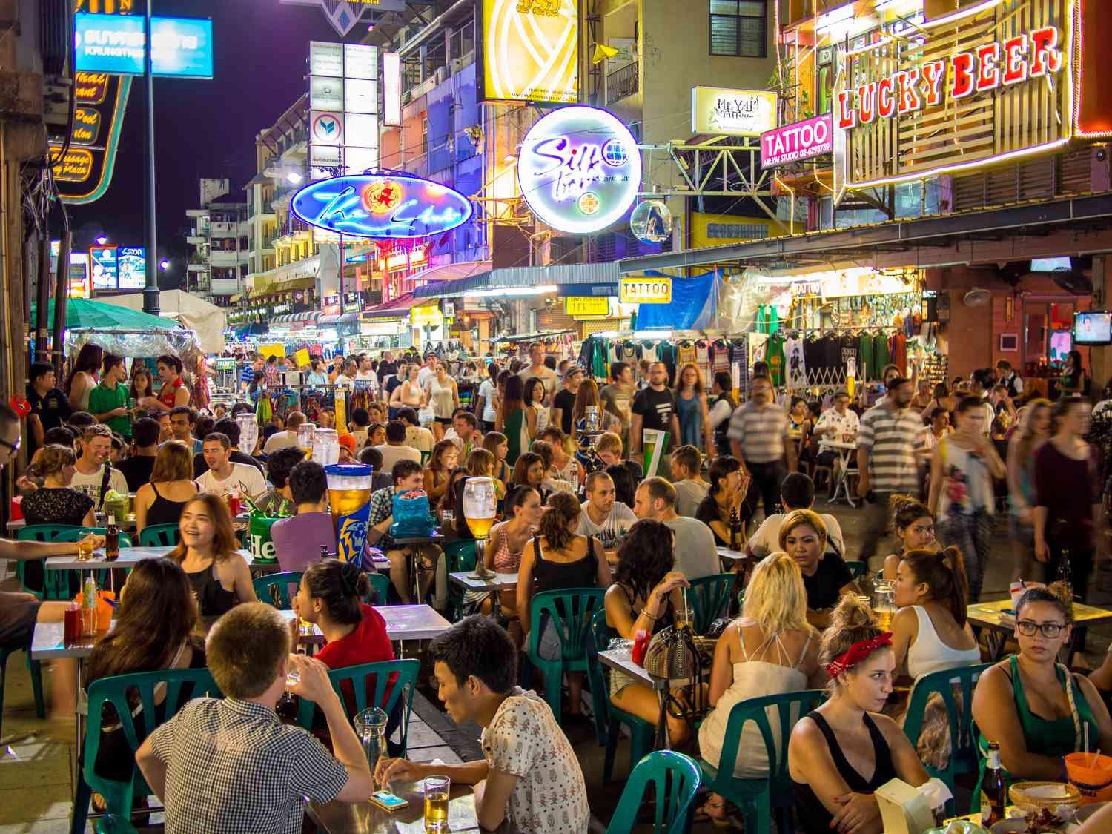
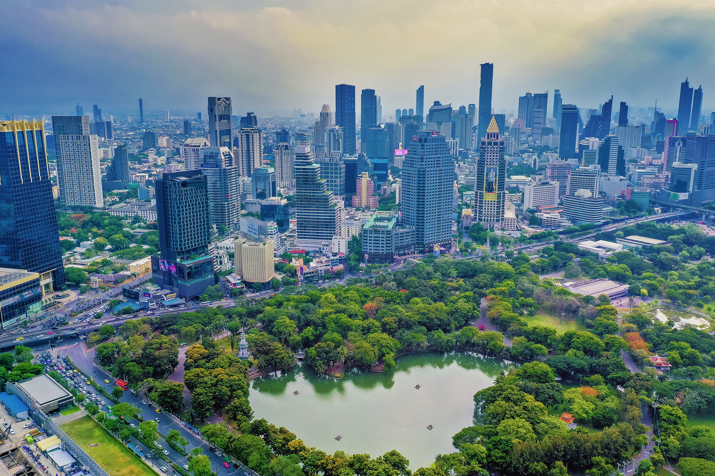
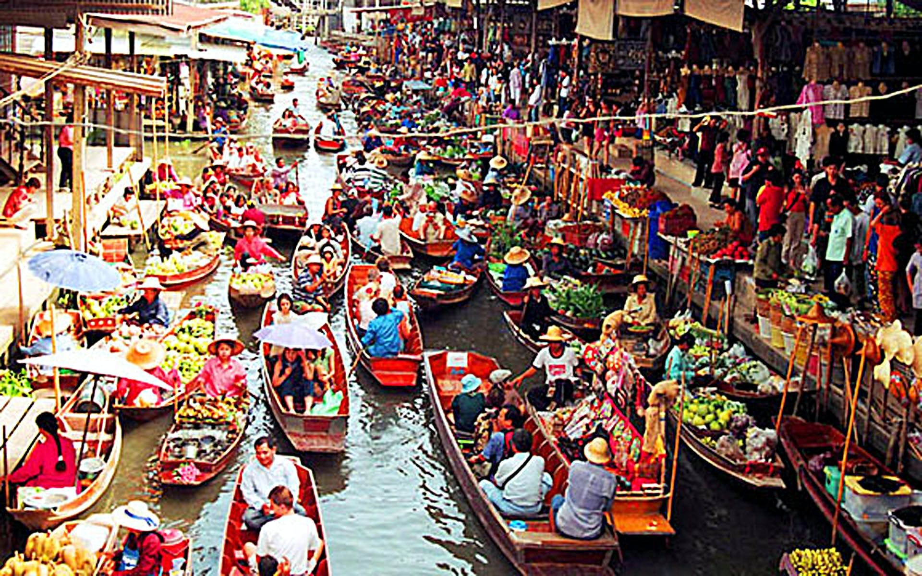
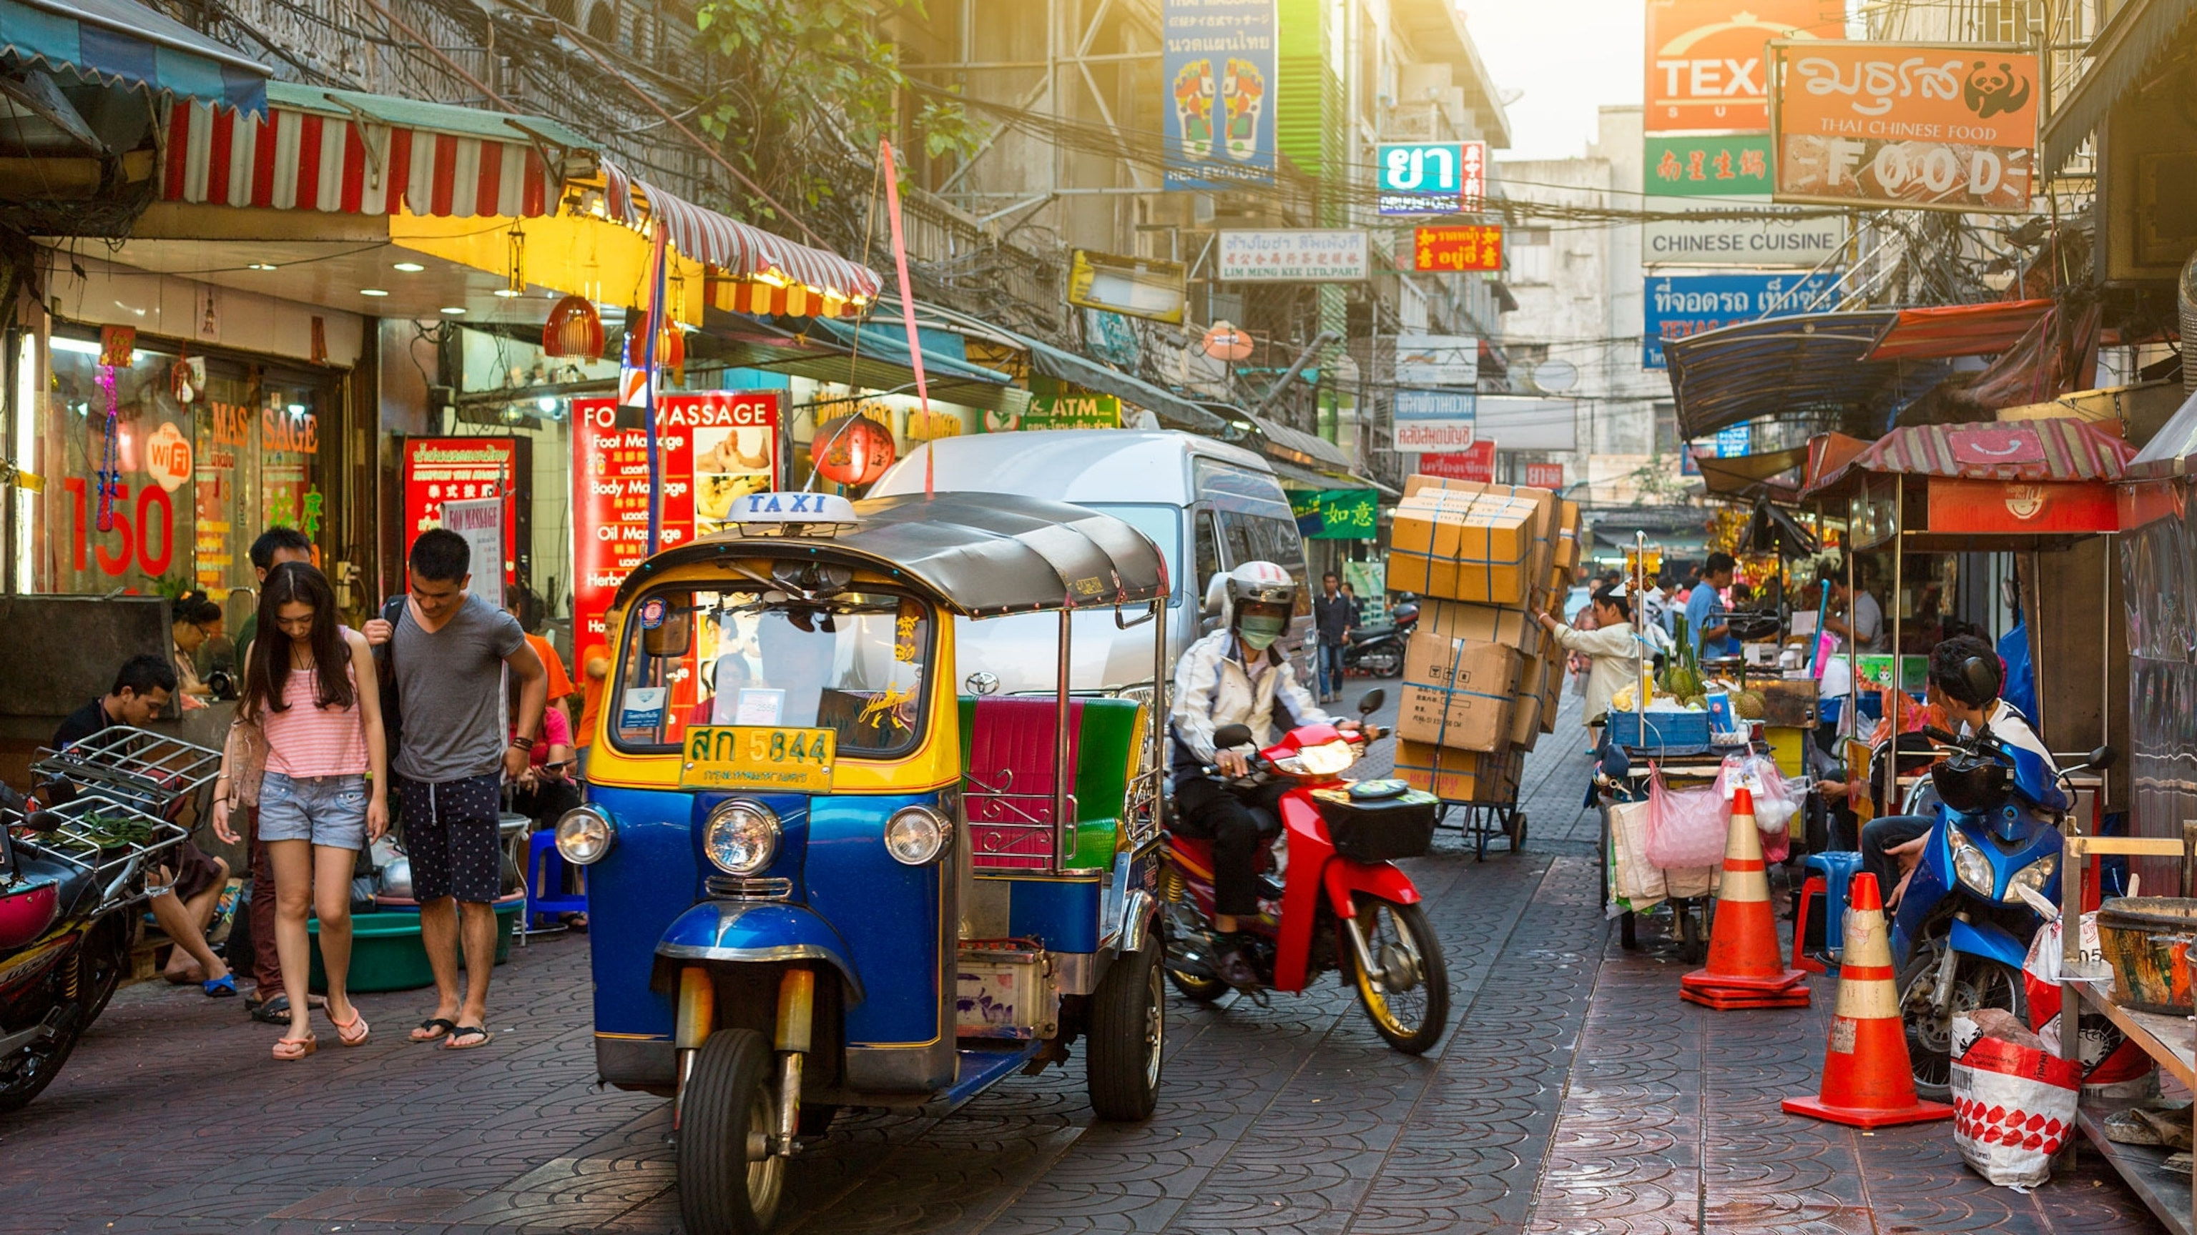
Overige bezienswaardigheden
Notes:
Hier zijn we nog minder concreet mee, maar mogelijke opties. Times Square, Central Park, Broadway, High Line Park, Brooklyn (hier kan je over de brug wandelen).

Slide 17
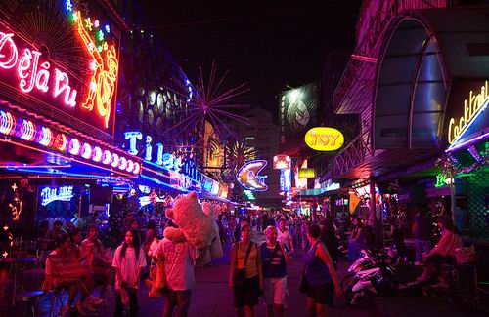
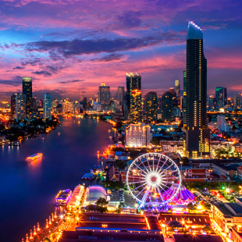
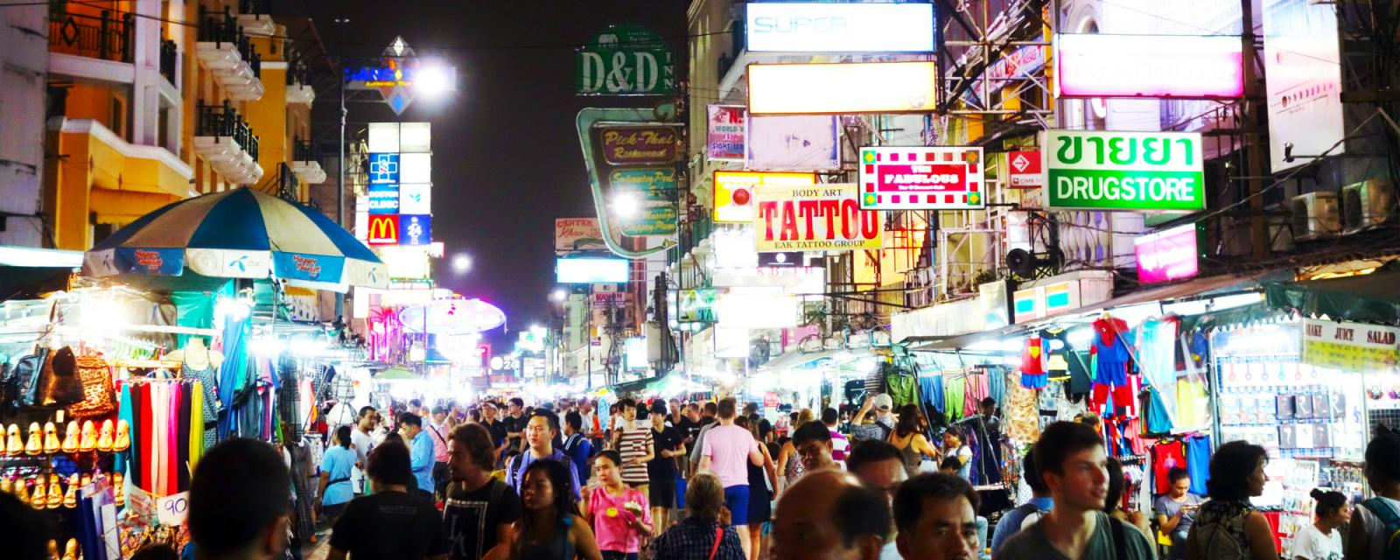
Vrije tijd!
Vooral de avonden
Waarschijnlijk een dag(deel)
Notes:
Vrije tijd, zodat je zelf New York kan ontdekken. Dit zal waarschijnlijk in de avond zijn. Ook krijg je waarschijnlijk een dagdeel vrij, maar nog niet concreet hoe of wat.

Slide 18
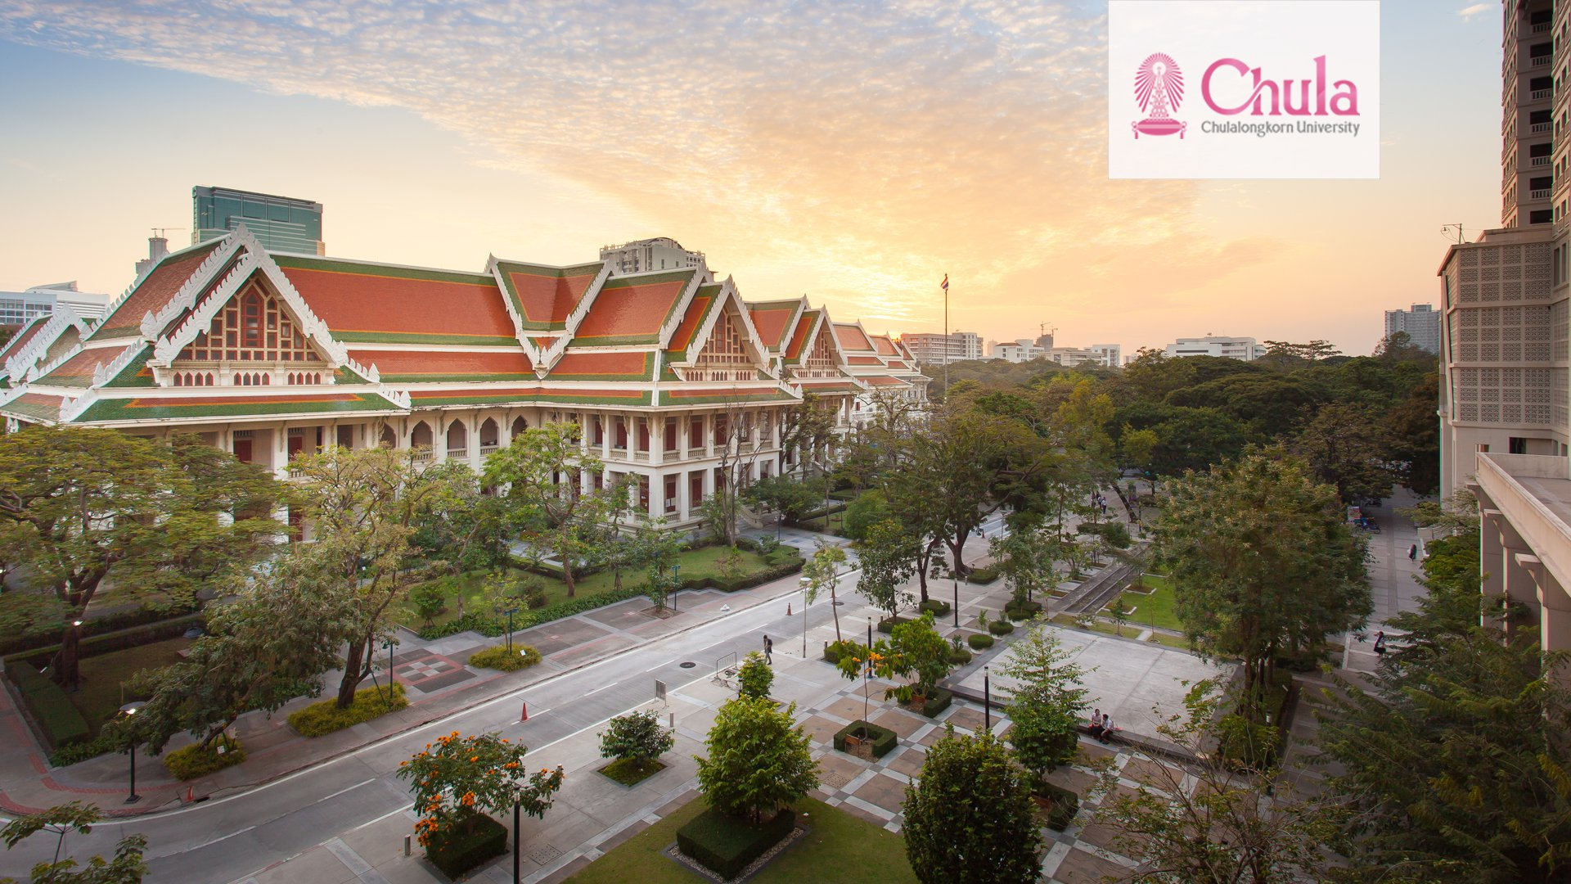
Formeel
Universiteiten
Chulalongkorn University
Bedrijven
KPMG
EY
Mazars
Etc.
De kantoorbezoeken in Bangkok zullen hoogstwaarschijnlijk gekoppeld worden aan een kantoorbezoek in Nederland!
Notes:
Dit is nog niet concreet, maar er zitten veel bedrijven in New York. Kantoorbezoeken die in New York gedaan worden zijn ook verplicht in Nederland!
Ook zal er door de hele studiereis heen een formele casus behandelt worden. Dit om de studiereis formeel te houden.

Slide 19
Volgorde deelname
Aanmelden via de website
Deadline 31 oktober 2023
Notes:
Kansen om mee te gaan, dit kunnen we nog niet zeggen. Iedereen kan zich inschrijven, dit gaat niet op tijd. Eerste regel: mensen die nooit mee zijn gegaan, komen achteraan op de lijst. Tweede regel: masterstudenten hebben voorrang op bachelorstudenten, want de kansen dat zij nog een keer mee kunnen is kleiner dan voor een bachelorstudent.
Er kunnen 19 mensen mee, mochten er meer masterstudenten zijn dan 19, die zich hebben ingeschreven, dan wordt hiertussen geloot. Mochten er na de masterstudenten nog bachelorstudenten over zijn, dan wordt daartussen geloot!

Slide 20
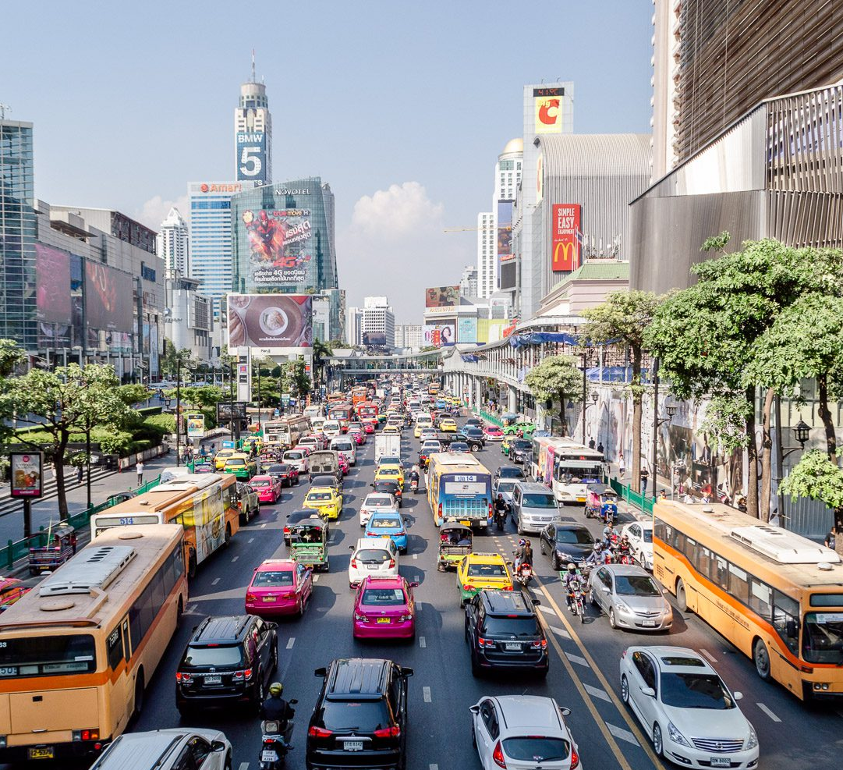
Vragen?
Notes:
Mochten er nog vragen zijn, app of mail dan vooral!

